Slide 1
Natural Language Processing
2017.01.12

Slide 2

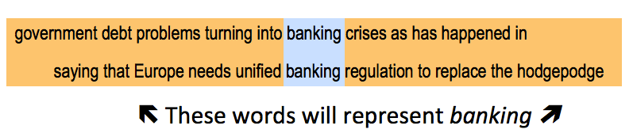
Word embedding
一种最简单的词向量方式是one-hot representation
在向量空间的范畴里，这是一个1很多0的向量表示：[0,0,0,0,…,0,1,0,…,0,0,0]
这种表示方法存在一个重要的问题就是“词汇鸿沟”现象：任意两个词之间都是孤立的。光从这两个向量中看不出两个词是否有关系:
另一种就是Distributed Representation，
通过一个词语的上下文可以学到这个词语的很多知识

Slide 3
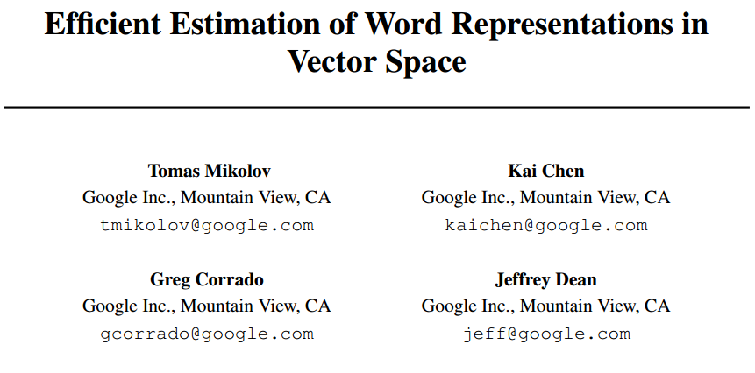
Paper
2013

Slide 4
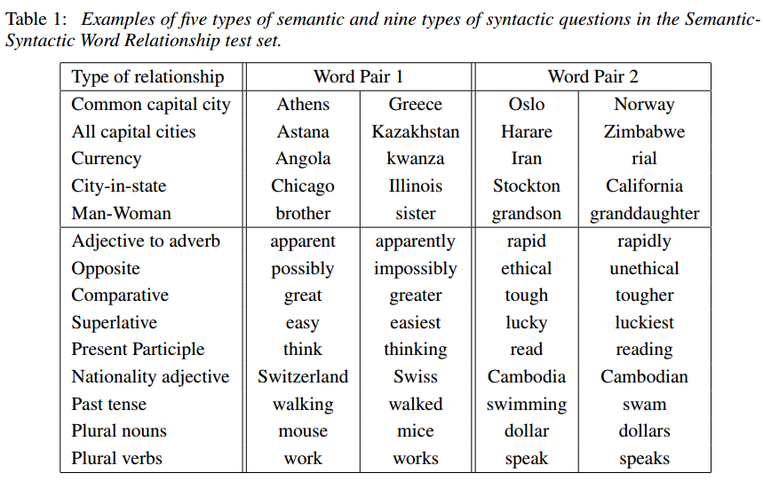
Semantic-Syntactic Word Relationship

Slide 5
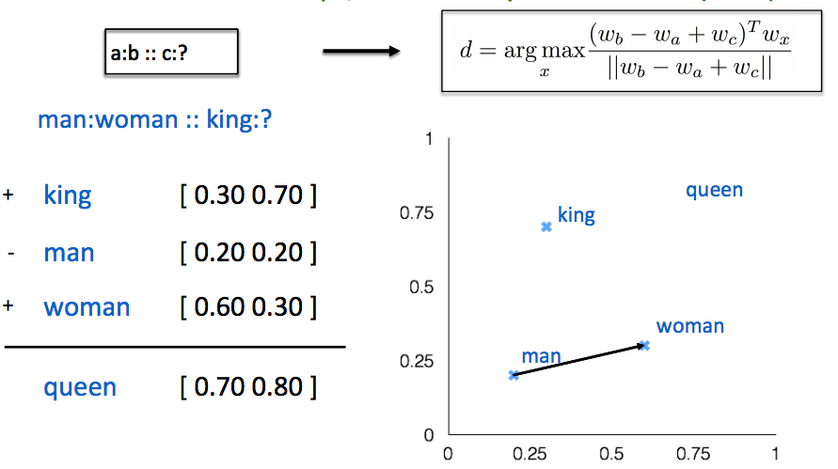
Word Analogies

Slide 6
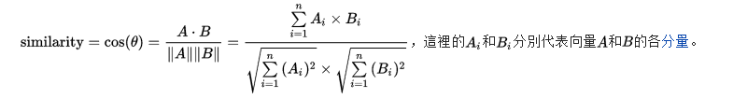
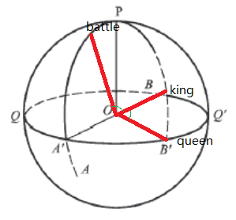
The distance of cosine

Slide 7
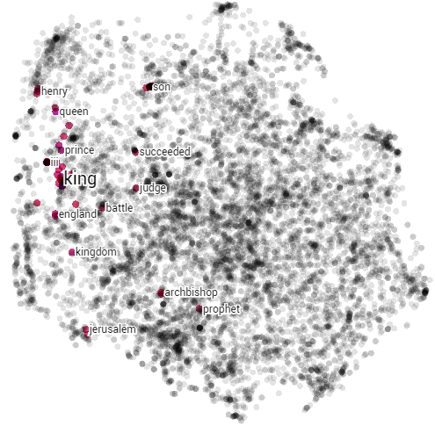
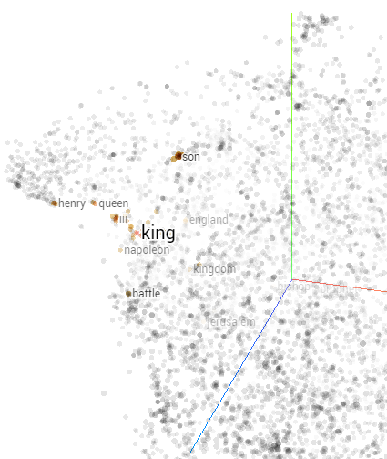
Visualization
C(king)−C(queen)≈C(man)−C(woman) 与 C(king)−C(man)+C(woman)最接近的向量就是 C(queen)。

Slide 8
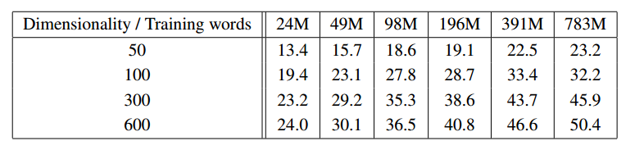
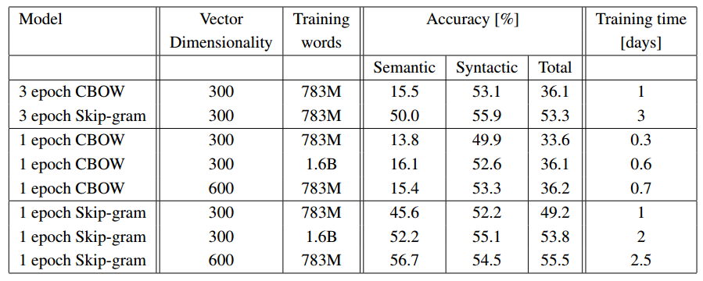
Result

Slide 9
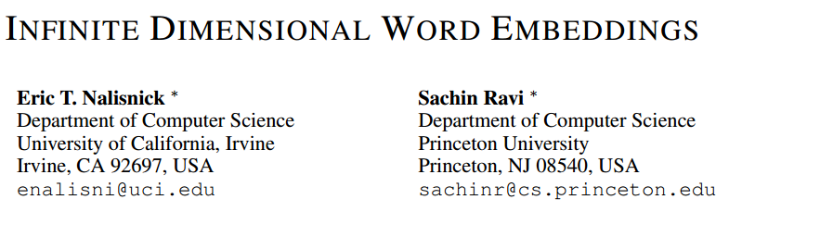
Paper
2016

Slide 10



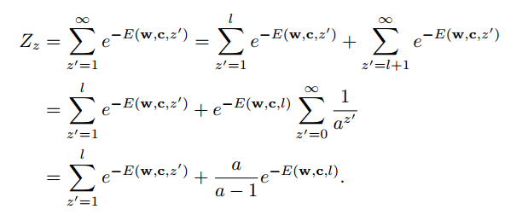
Design energy function

Slide 11
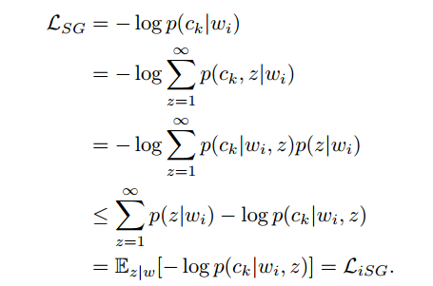
Loss function

Slide 12
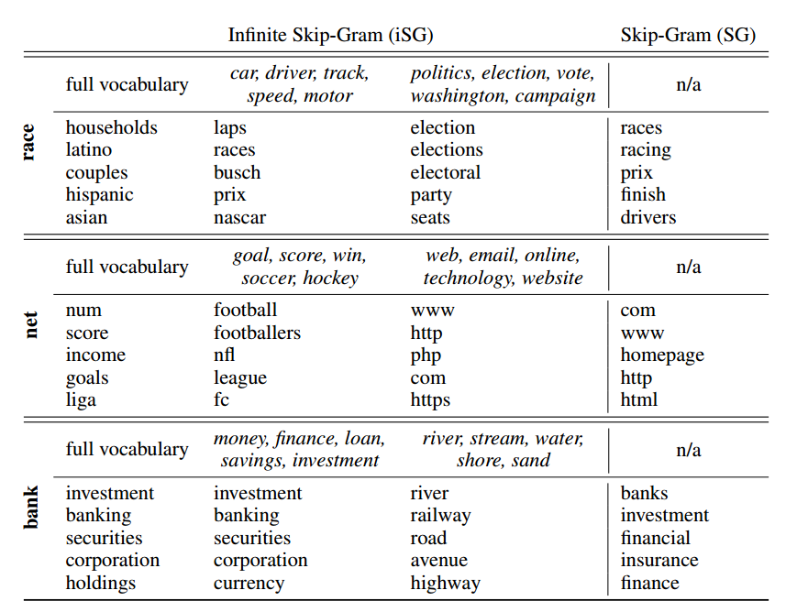


EVALUATION

Slide 13
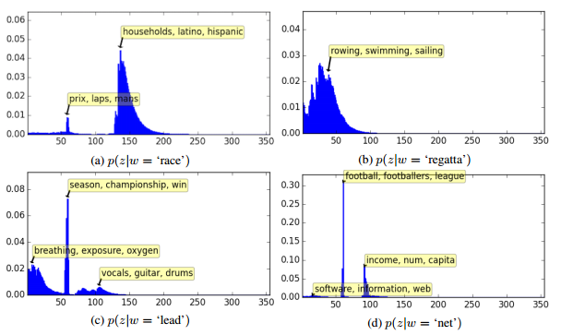
EVALUATION

Slide 14
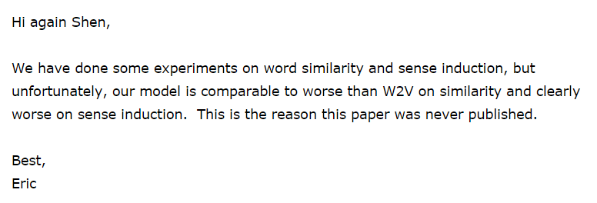
Compare
compare with the result of word2vec

Slide 15
Thanks

